Slide 1
স্বাগতম সবাইকে আজকের এই ক্লাস এ

Slide 2
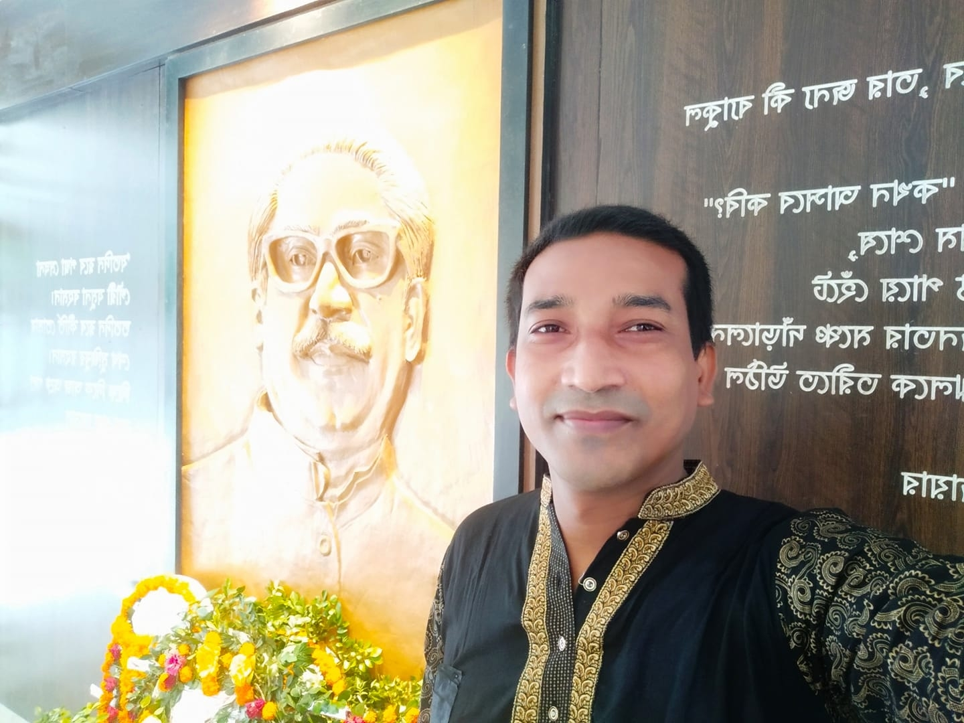
শিক্ষক পরিচিতি
মোঃসাইফুর রহমান চৌধুরী শরীফ ।
সহকারী শিক্ষক দেবিগঞ্জ মডেল সরকারি প্রাথমিক বিদ্যালয় ও গণিত অলিম্পিয়াড মাস্টার ট্রেইনার পঞ্চগড়।

Slide 3
পাঠ পরিচিতি
প্রাক-প্রাথমিক শিক্ষা
আমার বই
অধ্যায়ঃ ১১
বিষয়ঃ সংখার ধারণা

Slide 4
নিচের খালি ঘরে সঠিক সংখ্যা লিখি
?
১
?
২
৩
?

Slide 5
সবাইকে
ধন্যবাদ
সবাইকে

